Slide 1
DEEP DIVE - FISK

Slide 2
Danskernes forbrug af fisk og skaldyr
Martin Kristian Brauer, cheføkonom og områdedirektør, Landbrug & Fødevarer

Slide 3
Fisk og skaldyr udgør 6 pct. af fødevareforbruget i danske husholdninger
Varegruppers andel af husstandens fødevareforbrug, 2021, procent
Kilde: Danmarks Statistik, tabel FU02. En gennemsnitlig husstands forbrug på fødevarer og ikke-alkoholiske drikkevarer var i 2021 38.434 kr. (løbende priser). Figuren angiver en kategorisering af de enkelte varegrupper og deres andel af den gennemsnitlige husstands forbrug.

Slide 4
Husstandens forbrug på kød og fisk/skaldyr. Fisk har siden 2017 været på et stabilt niveau med mindre sæsonudsving
Husstandens gennemsnitlige forbrug af kød og fisk, kr. pr. husstand
Kilde: Danmarks Statistik, tabel FU02. Figuren angiver udvikling af de enkelte varegrupper i kr. pr. husstand (faste priser)

Slide 5
Konserverede og forarbejdet fisk er den mest spiste fisketype
Husstandens gennemsnitlige forbrug af kød og fisk, kr. pr. husstand
Kilde: Danmarks Statistik, tabel FU02. Figuren angiver udvikling af de enkelte varegrupper i kr. pr. husstand (faste priser)

Slide 6
9 pct. spiste fisk og 3 pct. spiste skaldyr i går. De 65-80-årige spiser oftere fisk og skaldyr til aftensmad
Spg: Hvilken type kød/fisk spiste du, da du spiste aftensmad i går?
Kilde: Epinion 2022. Undersøgelsen er repræsentativ på køn, alder, region og uddannelse. n=4141 (spiste aftensmad)

Slide 7
Hver tredje forbruger angiver, at de spiser fisk derhjemme 1-3 gange om ugen. Samtidigt spiser hver anden sjældent eller aldrig skaldyr derhjemme
Spg. Hvor ofte spiser du/I disse derhjemme?
Kilde: Epinion 2022. Undersøgelsen er repræsentativ på køn, alder, region og uddannelse. n=4141 (spiste aftensmad)

Slide 8
De vigtigste valgkriterier for køb af dagligvarer er god smag, lav pris, værdi for pengene, god kvalitet og sundhed
Spg. Hvilke af disse emner lægger du vægt på, når du løber dagligvarer? Top 20 udsagn vist
Kilde: Norstat, maj 2023. n=1001. Undersøgelsen er repræsentativ på køn, alder, region og uddannelse. Der har i besvarelsen været mulighed for at vælge flere svar med randomiseret rækkefølge på svarmulighederne (undtagen ”andet” og ”ved ikke”, som har været placeret nederst i hver visning).

Slide 9
Når de danske forbrugere køber fisk og skaldyr er de særligt optagede af sundhed, friskhed, at det er indbydende og lækkert, samt hurtigt og nemt at tilberede
Spg. Hvad har du med i overvejelserne, når du vælger lige netop fisk/fiskepålæg eller skaldyr? Top 10 udsagn
Kilde: Epinion 2022. Fisk/fiskepålæg n=1671, skaldyr n=279. Undersøgelsen er repræsentativ på køn, alder, region og uddannelse. Der har i besvarelsen været mulighed for at vælge flere svar med randomiseret rækkefølge på svarmulighederne (undtagen ”andet” og ”ved ikke”, som har været placeret nederst i hver visning).

Slide 10
Tak.

Slide 11
Et hav af muligheder
- dyk ned i fisk og skaldyrs styrkepositioner: ernæring og anprisninger

Slide 12
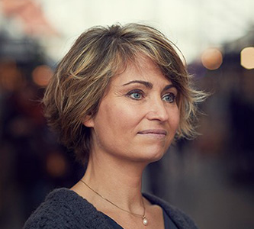
Puk Maia Ingemann Holm
Cand. Scient i Human Ernæring
Afdeling for Ernæring
Bæredygtighed, med fokus på ernæring og sundhed

Slide 13
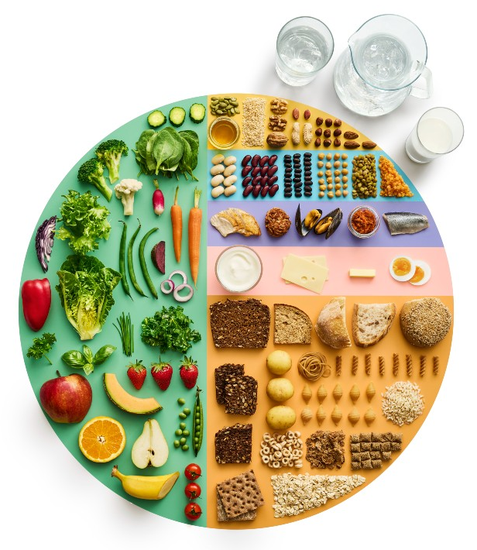
Hvor meget fisk og skaldyr anbefales?
Tilberedt vægt
De officielle kostråd 2021
350 g/uge
Nye Nordiske næringsstofanbefalinger 2023
300-450 g/uge

Slide 14
Og hvor meget fisk spiser vi egentlig?
Rå vægt
WWF
424 g/uge –
22,1 kg/år
DANSDA
259 g/uge –
13,5 kg/år

Slide 15
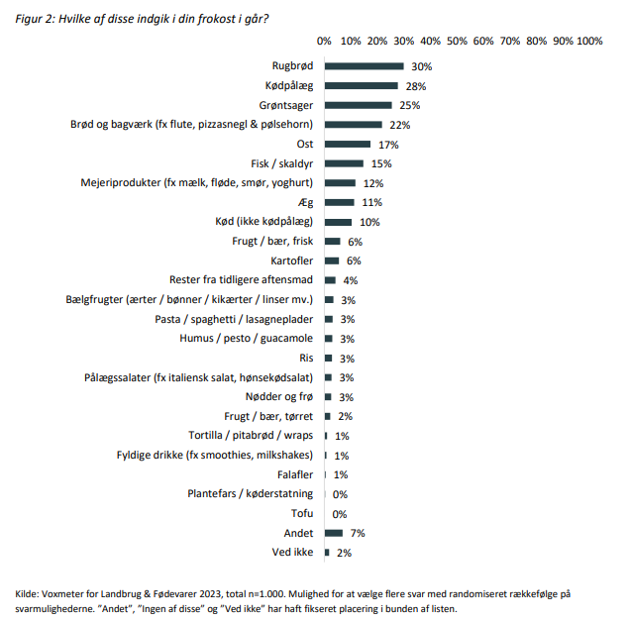
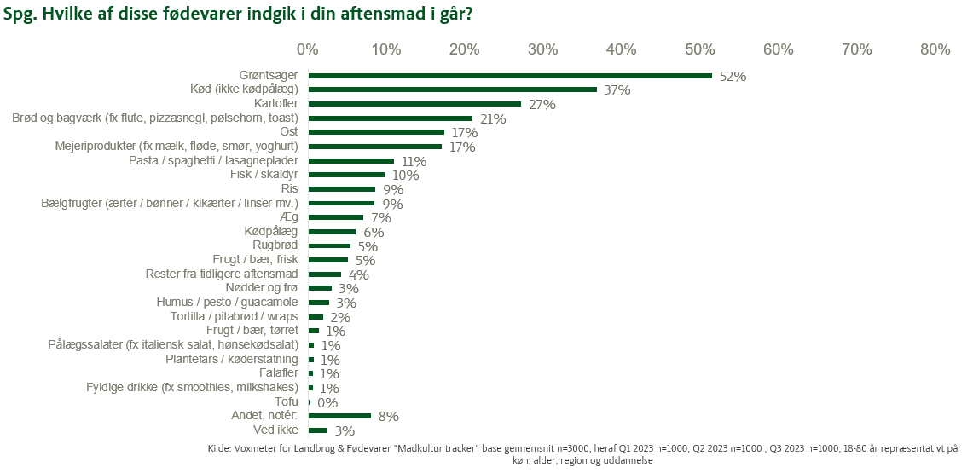

Slide 16
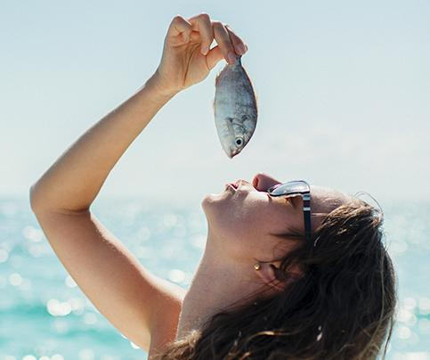
Hvorfor er fisk så godt at spise?
Vitaminer - D
Mineraler – jod og selen
Protein – høj biotilgængelig kvalitet
Essentielle fedtsyrer
Lokalt – nogle af de bedste spisefisk

Slide 17
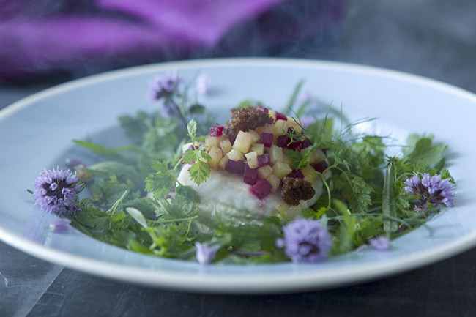
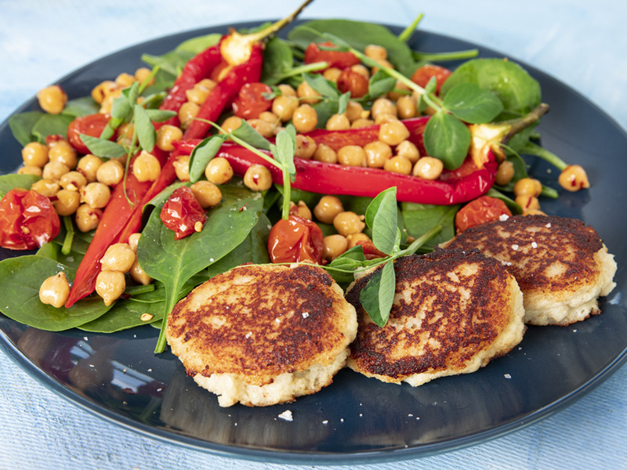
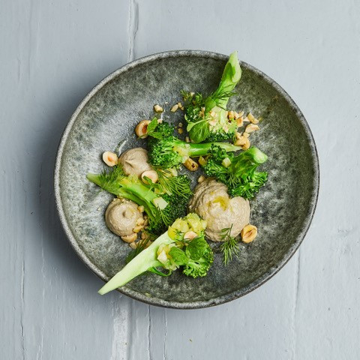
Kødfaktoren!
Fisk i et måltid øger optagelsen af jern fra vegetabilier!
Kilde: Helhedssyn på fisk og fiskevarer. DTU Fødevareinstituttet, 2003
Microsoft Word - Helhedssyn p. fisk 2003-revideret5.doc (dtu.dk)

Slide 18
Brug ernæringsanprisninger direkte på pakken
Europæisk lovgivning
Data fra Fødevaredatabanken
Beregninger på baggrund af forsigtighedsprincippet
Tilgængelig på 2gangeomugen.dk

Slide 19
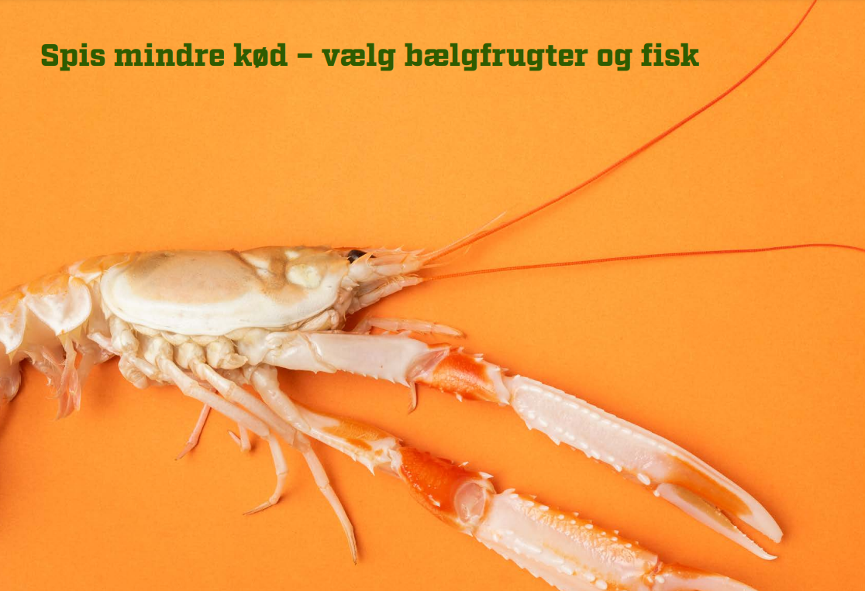
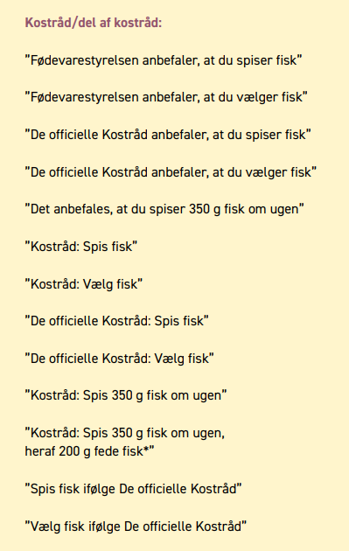

Slide 20
Mange gode grunde til at spise mere fisk…
Notes:
Svada fra forbrugerne
Ben
Lugt
Smag
Kort holdbarhed
Kom i gang med produktudvikling
Segway til Louise.

Slide 21
TAK
- for jeres opmærksomhed

Slide 22
Et hav af muligheder
Et bud på, hvordan man får Danskerne til at bide på krogen
Louise Beck Brønnum
Partner og gastrofysiker ved Kost Studio

Slide 23
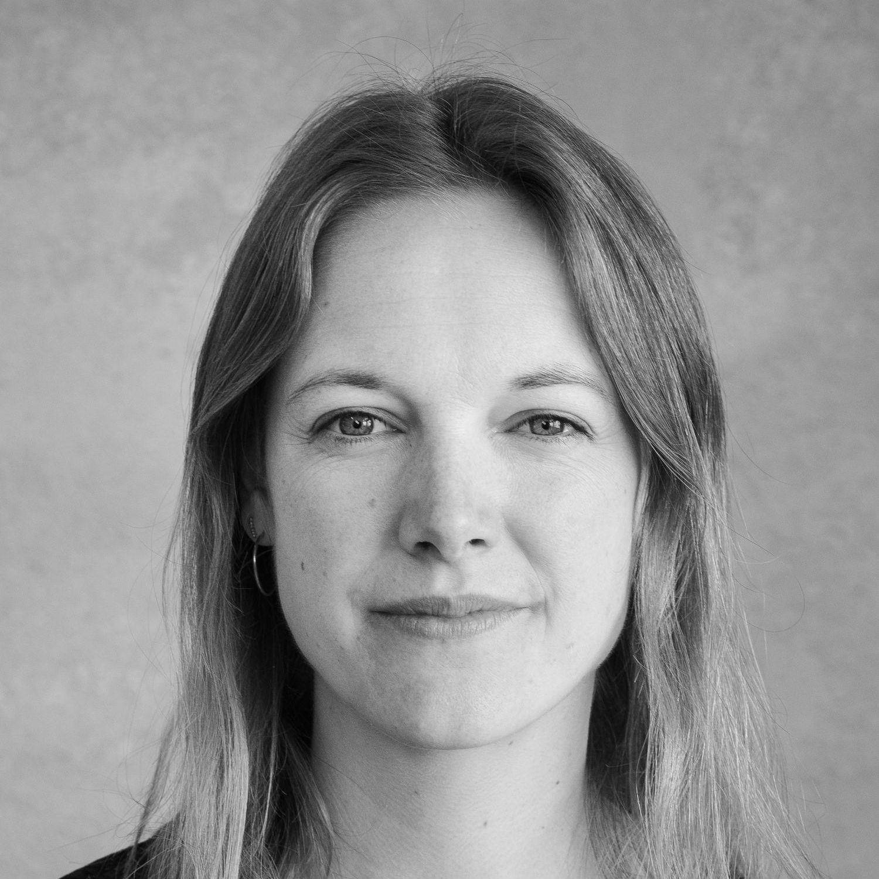
Født ind i gastronomi
En Gastronomisk opvækst
Fødevarevidenskab og perspektivet til håndværket
Partner i Kost Studio

Slide 24
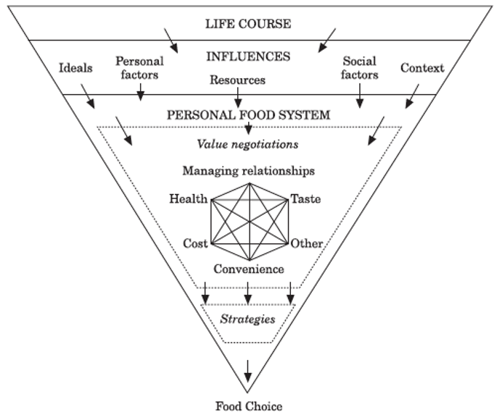
Ændre Adfærd
Vi ved fisk er sundt
Men hvorfor spiser vi det så ikke?
Forbrugeradfærd basere sig på et hav faktorer, som hjælper os med at navigere i et fødevare landskab

Slide 25
SMAG
Den mest væsentlig faktorer over dem alle
Fisk og skaldyr er udfordret af:
Kort holdbarhed - dannelse af Off - Flavour
Porøs struktur- Modsat kødstruktur giver det kort spænd i temperering
LØSNING - DANNELSE

Slide 26
Sidestreams
I Fiske industrien findes der uanede mængder af sidestreams, som lige nu bliver anvendt til foder
I en grøn omstilling med fokus på både Economy of Scale & Scope er det værdifuldt at udvide produktporteføljen
Eksempel - SILDE LAGE

Slide 27
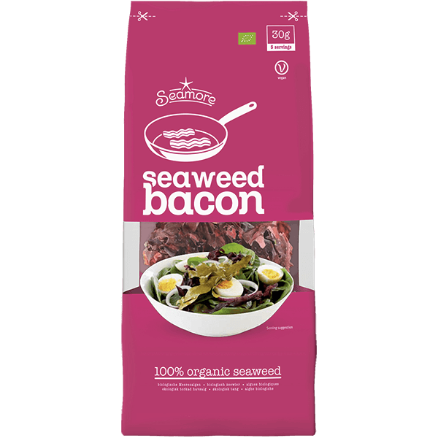
Havets grønt
Introducere en “ny” råvarer i køkkenet
- en rekategorisering af Tang

Slide 28
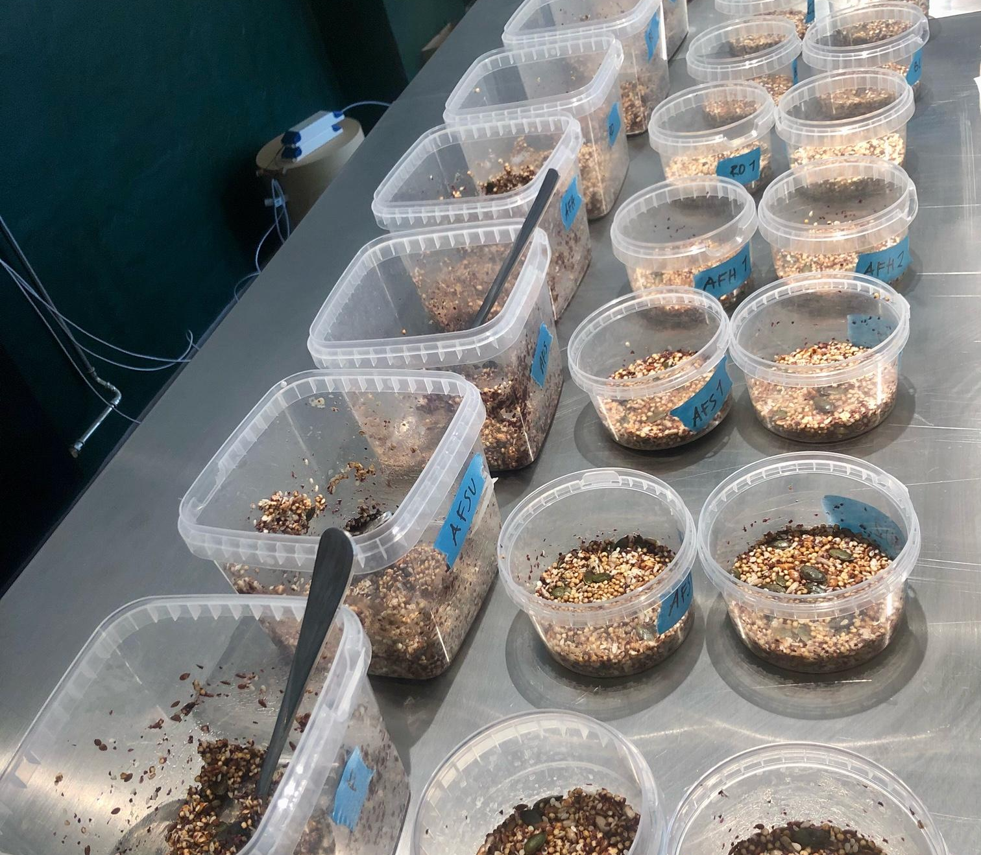
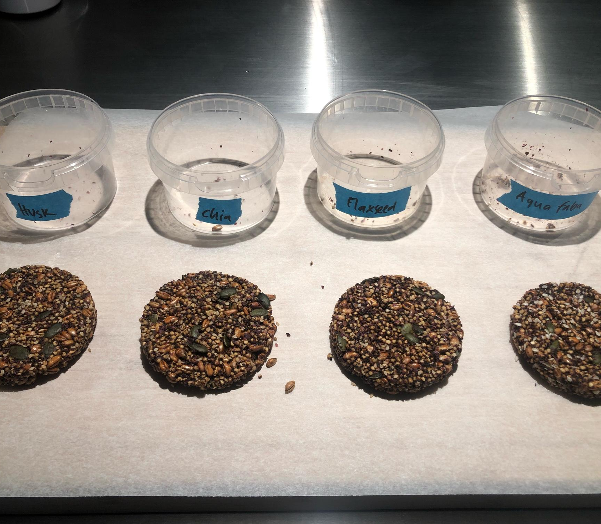
Kontekst og smag
Forstå forbrugen: De vil gerne have en salt snack med tilført tang. De vægter smag over pris og sundhed.
Forstå marked: Det er utroligt sødt og høj i kalorier
Ikke blot til den lille sult på vejen.

Slide 29
Hvad kan I ellers komme i tanke om, som uudnyttet ressource fra havet?

Slide 30
Tak fordi I lyttede med
Kontakt: Louise@Koststudio.com
Website: https://www.kostgroup.co/studio

